Slide 1
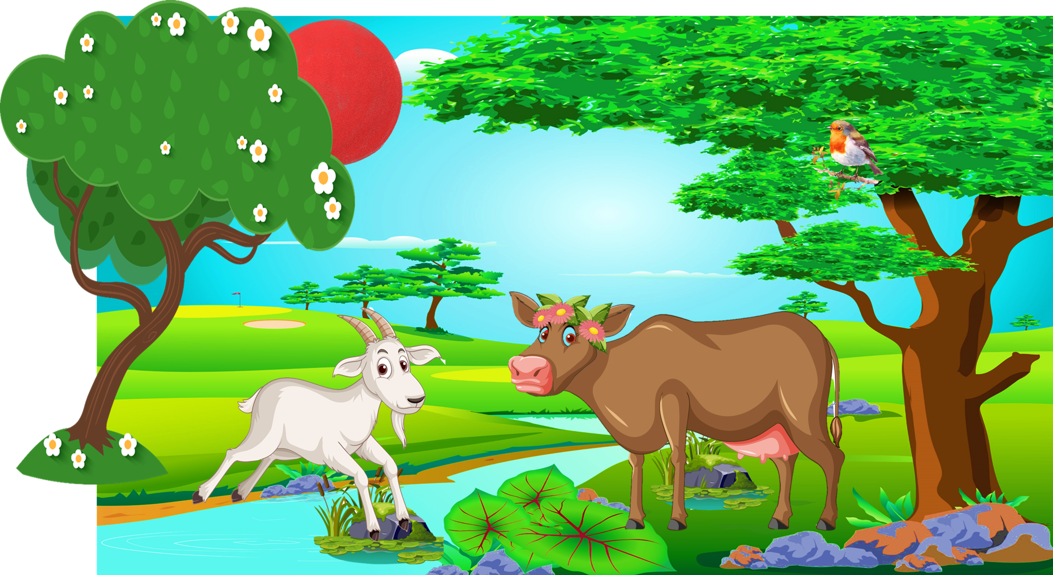


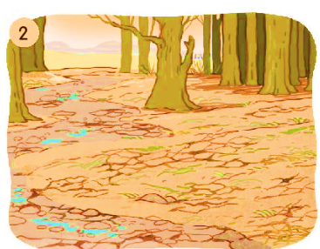
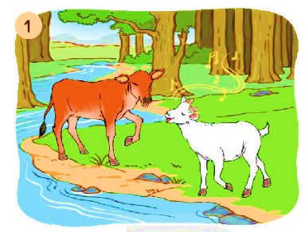



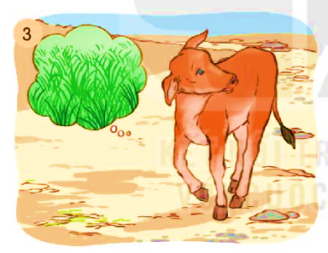
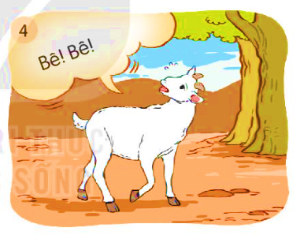




Nói và nghe

Slide 2







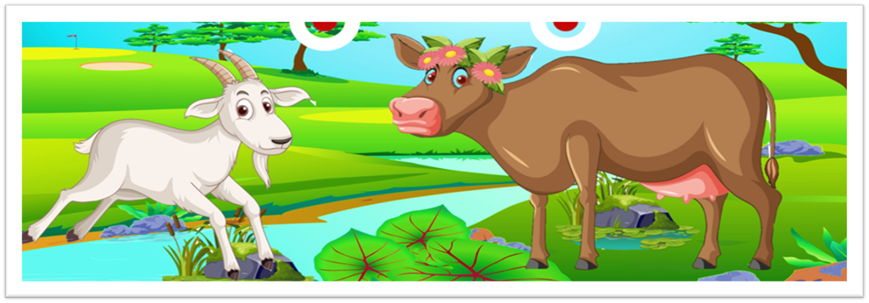

02 – Nghe kể chuyện
Câu chuyện trên có những nhân vật nào xuất hiện?
Bê vàng và dê trắng

Slide 3
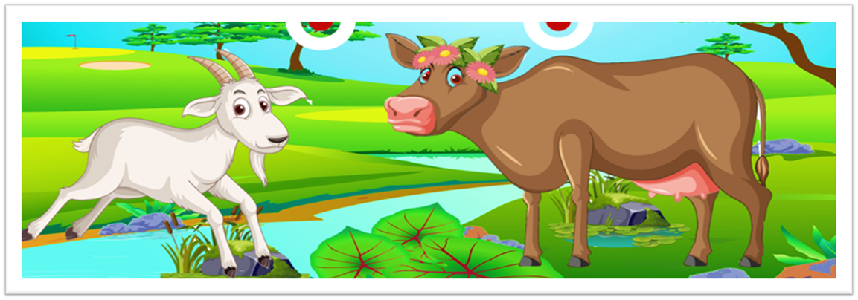
03 – kể lại từng đoạn câu chuyện
Làm việc nhóm đôi
Thực hành kể cho nhau nghe
Yêu cầu:
Kể đúng nội dung từng bức tranh
Kể đúng giọng đọc của nhân vật
Sử dụng phối hợp ngôn ngữ hình thể

Slide 4
Nói và nghe

Slide 5



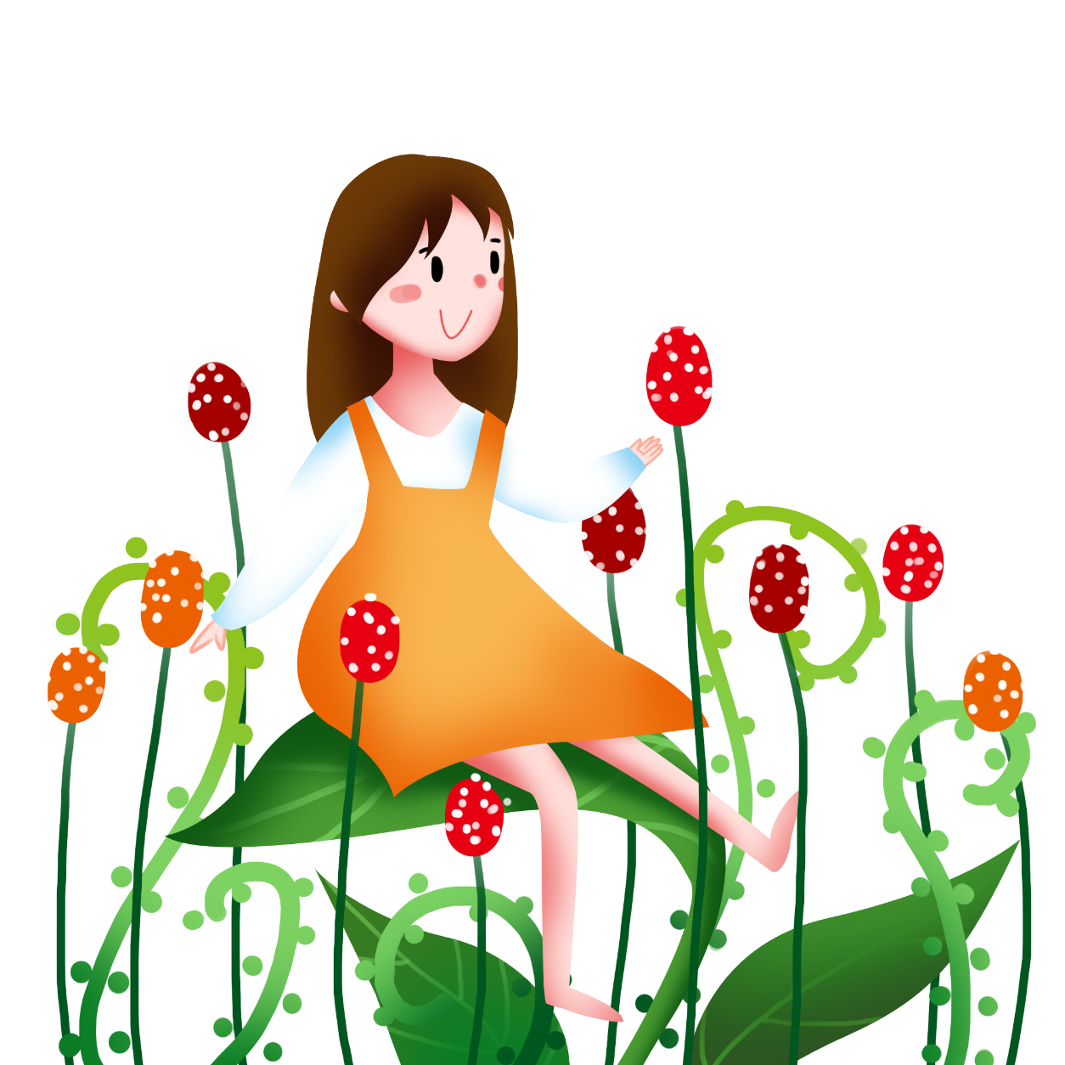

KỂ MỘT KỈ NIỆM ĐÁNG NHỚ CỦA EM VÀ NGƯỜI BẠN THÂN NHẤT

